Slide 1
Notes:
Русская школа Нортгемптона открыла свои двери 2 марта 2014 года.

Slide 2
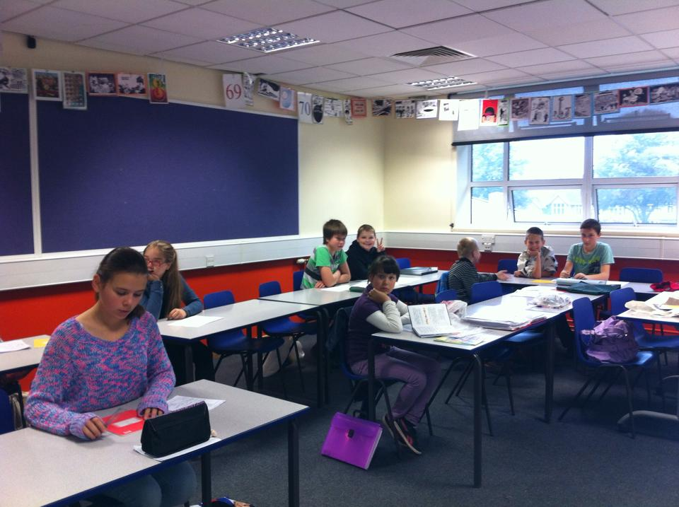
Notes:
На сегодняшний день в школе обучаются около 40 детей в четырех возрастных группах: 4-5 лет; 6-7 лет; 8-9 лет; и 10-13 лет.

Slide 3
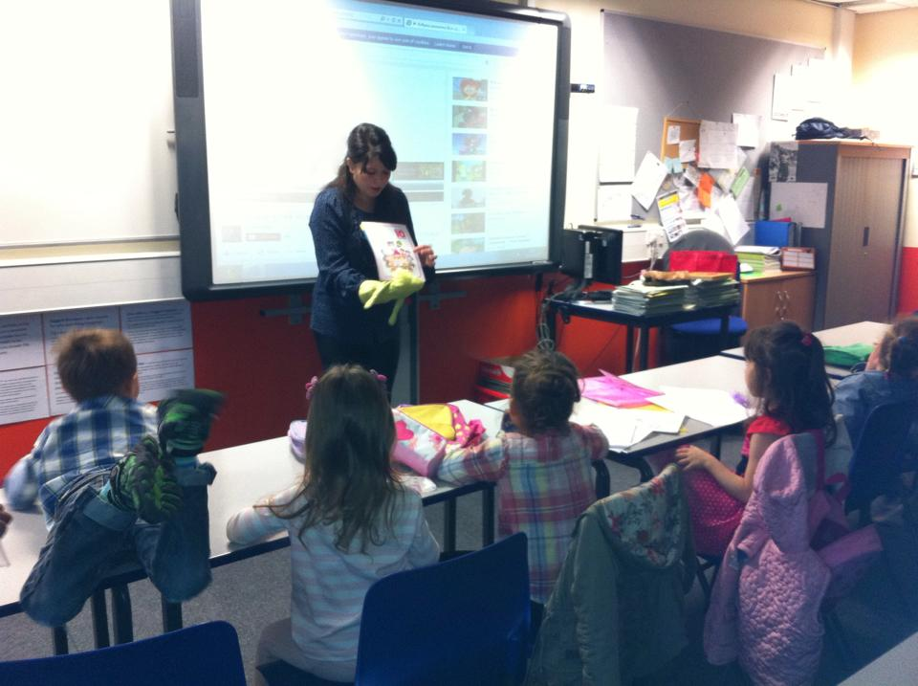
Notes:
Наталья Келлехер работает с детьми 4-5 лет.

Slide 4
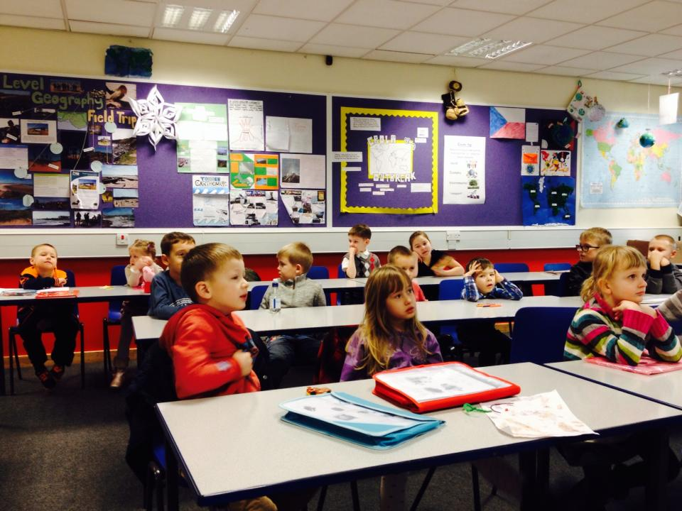
Notes:
Дети внимательно слушают рассказ учителя на тему «Время».

Slide 5
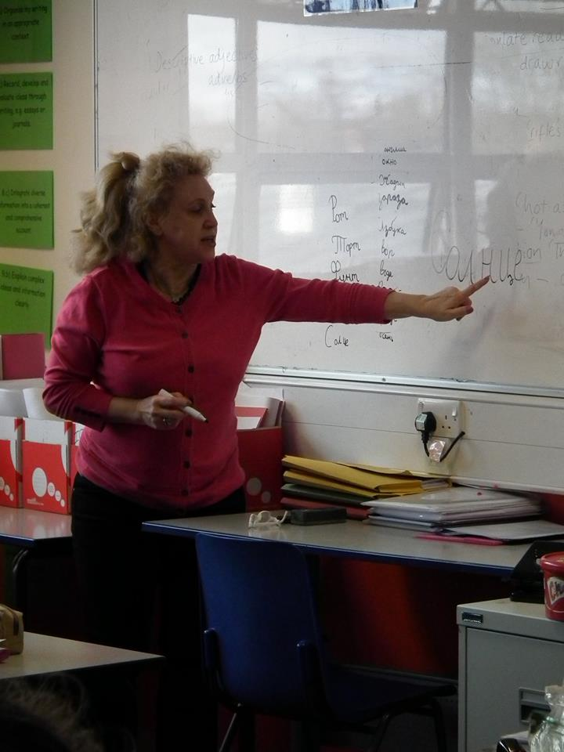
Notes:
Елена Дэбсон ведет уроки в старшей группе (10-13 лет).

Slide 6
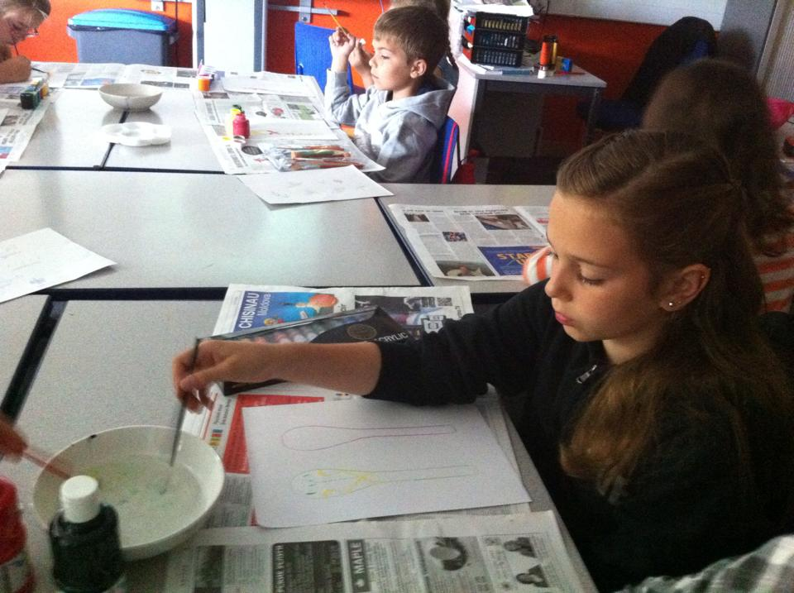
Notes:
Разукрашиваем ложки.

Slide 7
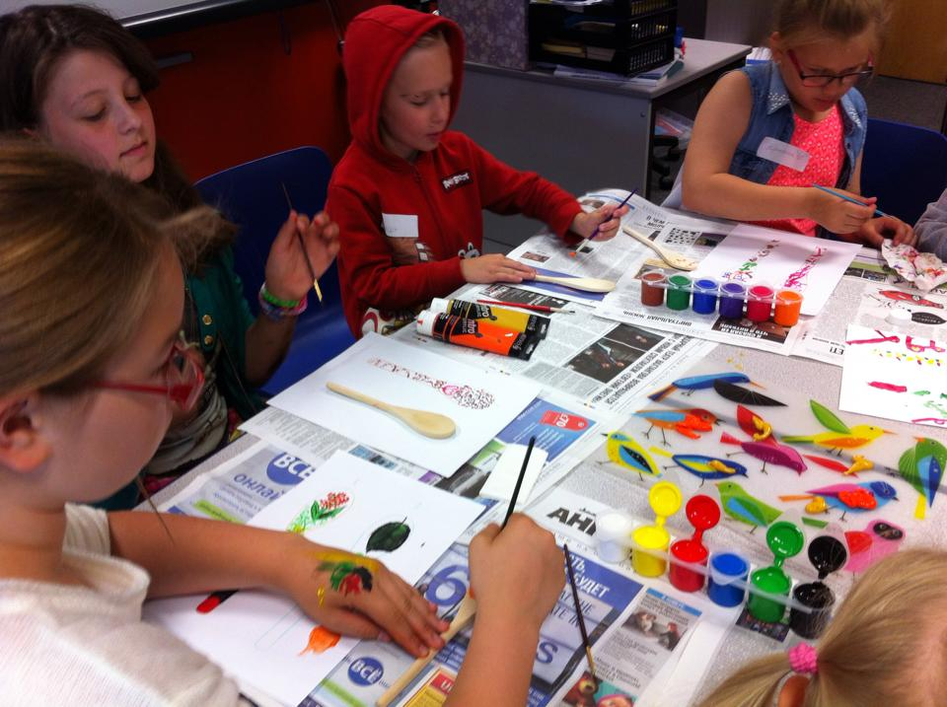
Notes:
Детский мир полон ярких красок.

Slide 8
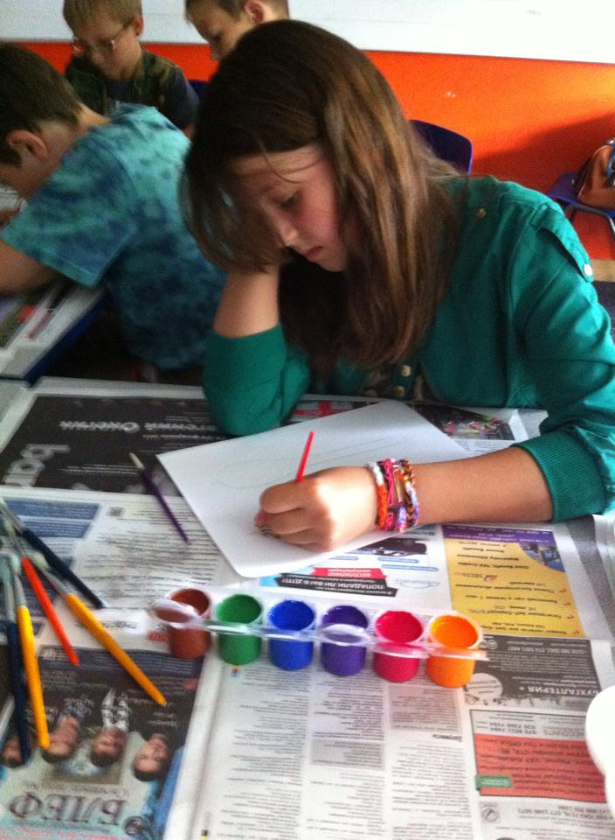
Notes:
Разукрашивали не только деревянные ложки...

Slide 9
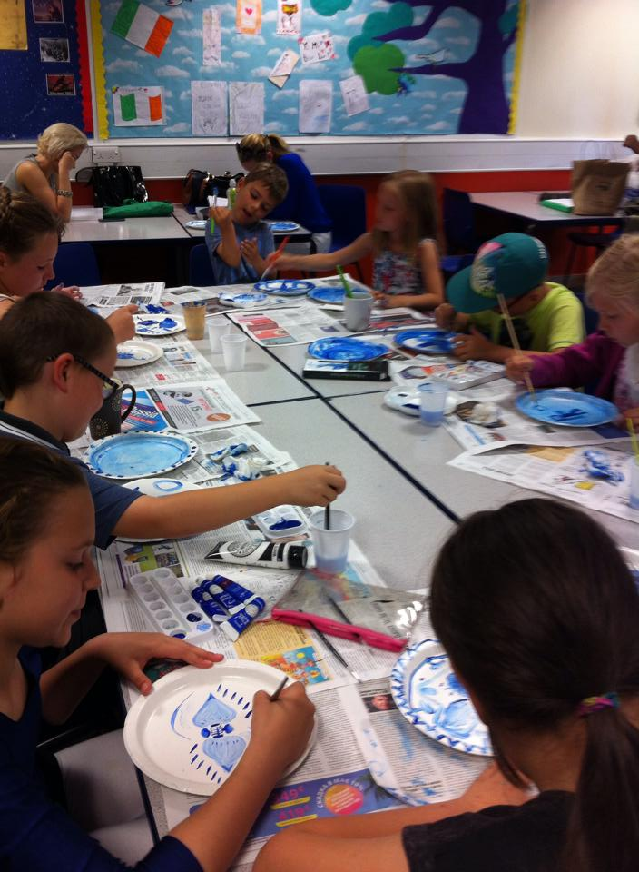
Notes:
Но и тарелки в стиле гжель.

Slide 10
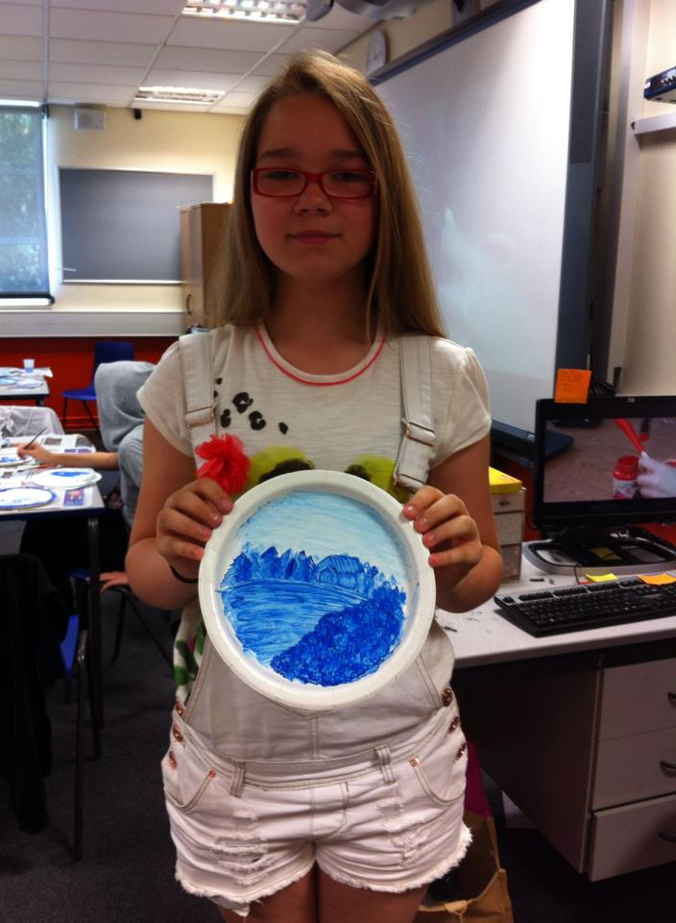
Notes:
О чем мечтают дети?

Slide 11
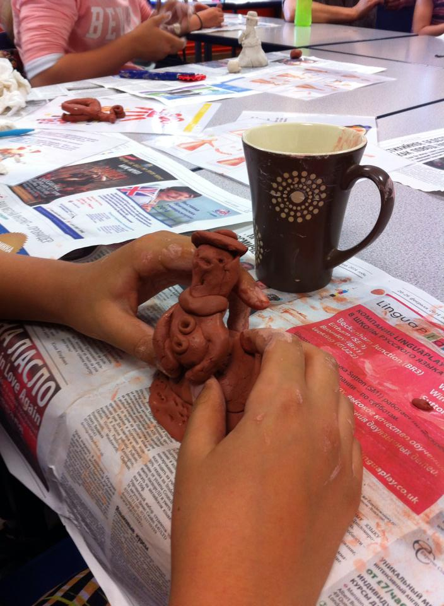
Notes:
Мастер-класс по изготовлению дымковской игрушки.

Slide 12
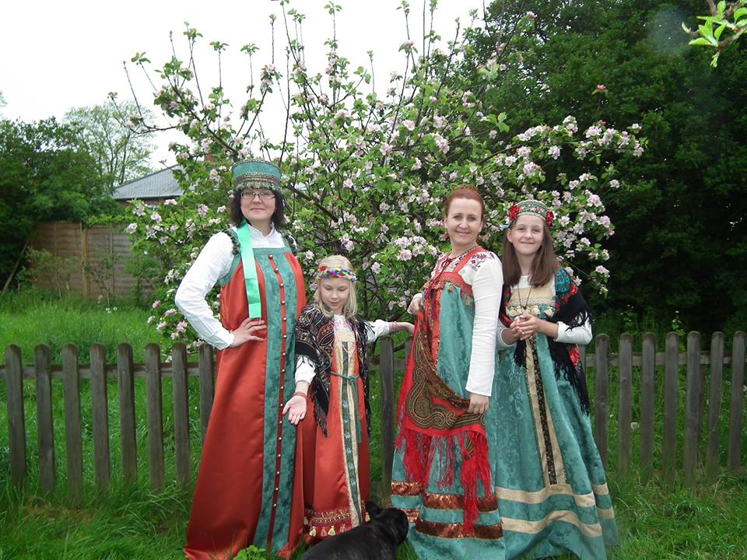
Notes:
Приглашаем всех желающих мамочек, бабушек и девочек в наш Русский Хоровод! Репетиции проходят по вторникам в 18:00 в зале Church of the Holy Trinity, BalmoralRoad, Northampton NN2 6PQ. Если Вы русские душой, мечтаете примерить сарафан и кокошник, желаете танцевать для души и на мероприятиях - присоединяйтесь к нам!

Slide 13
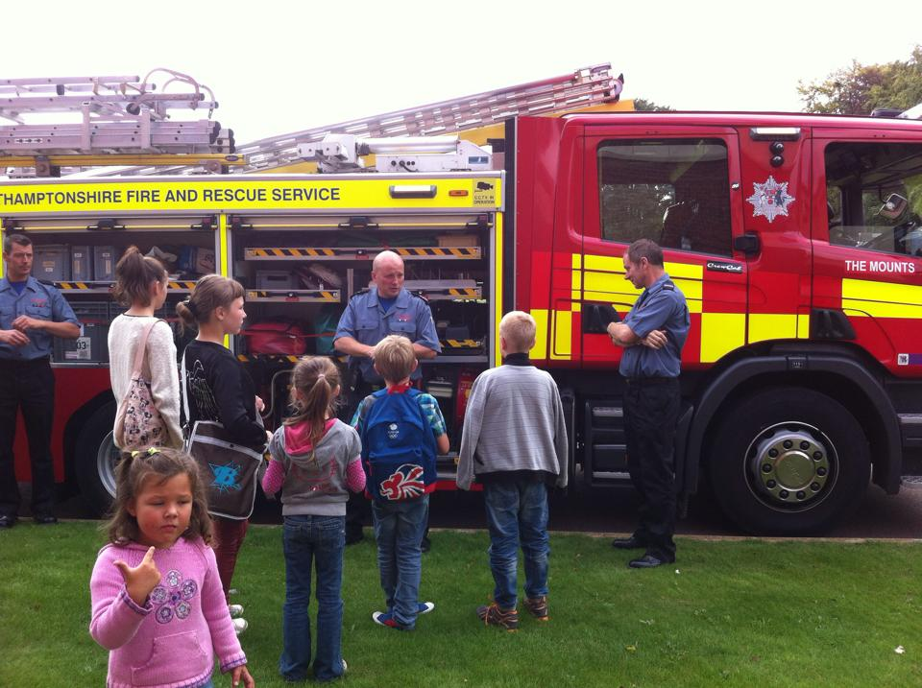
Notes:
После уроков перед нашими учениками регулярно выступают представители самых разных профессий, которые рассказывают интересные истории о своей работе. У нас в гостях побывали даже пожарники!

Slide 14
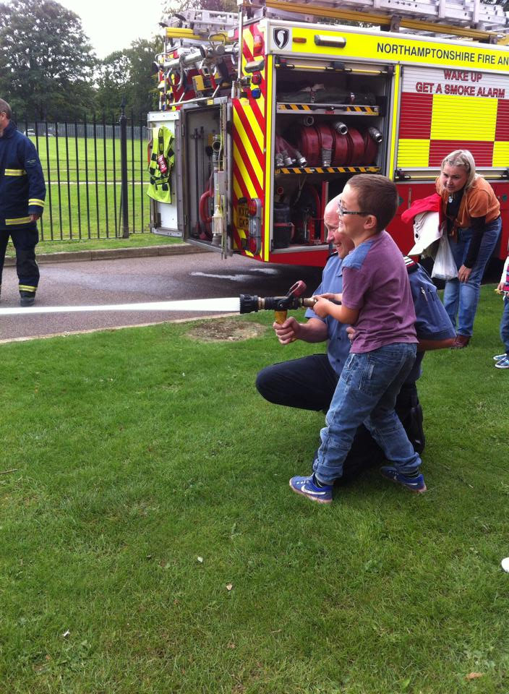
Notes:
И детям, конечно, было очень весело!

Slide 15
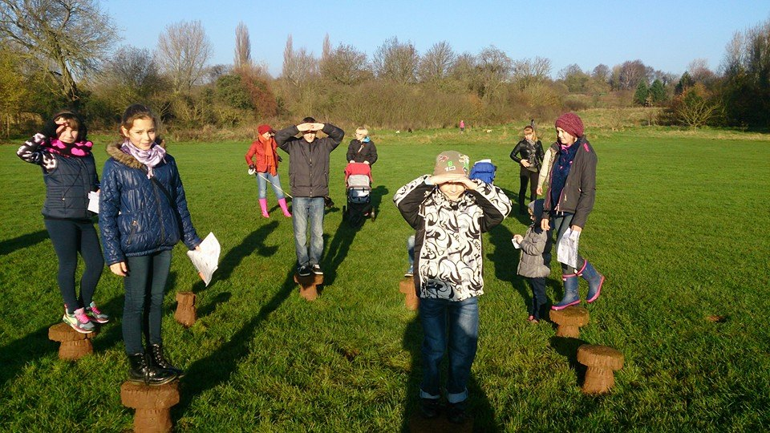
Notes:
Мы с удовольствием вместе празднуем праздники, собираемся на пикники, выезжаем на прогулки в лес и устраиваем литературные чтения вне стен школы.

Slide 16
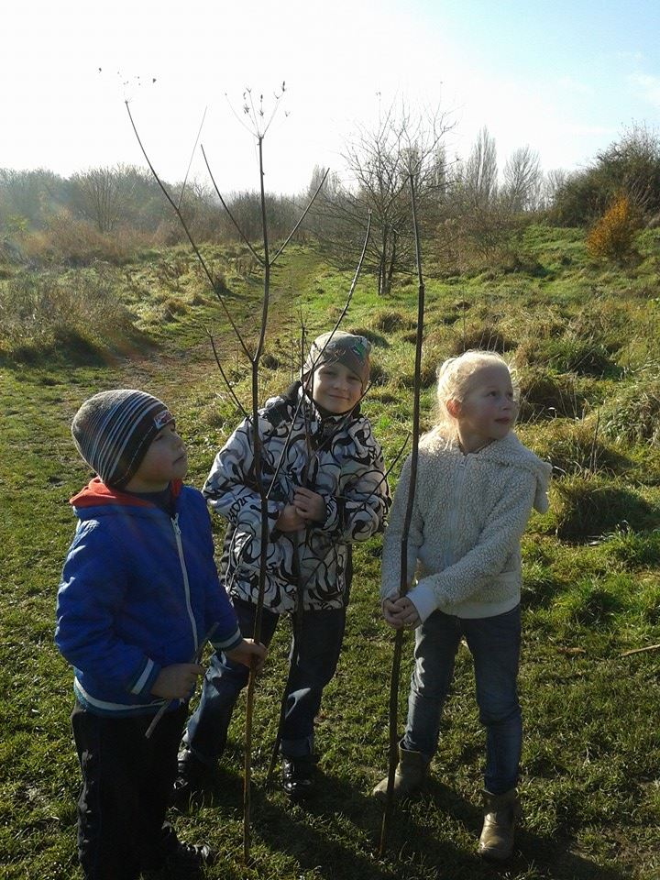
Notes:
Эта прогулка по зимнему лесу была незабываемой.

Slide 17
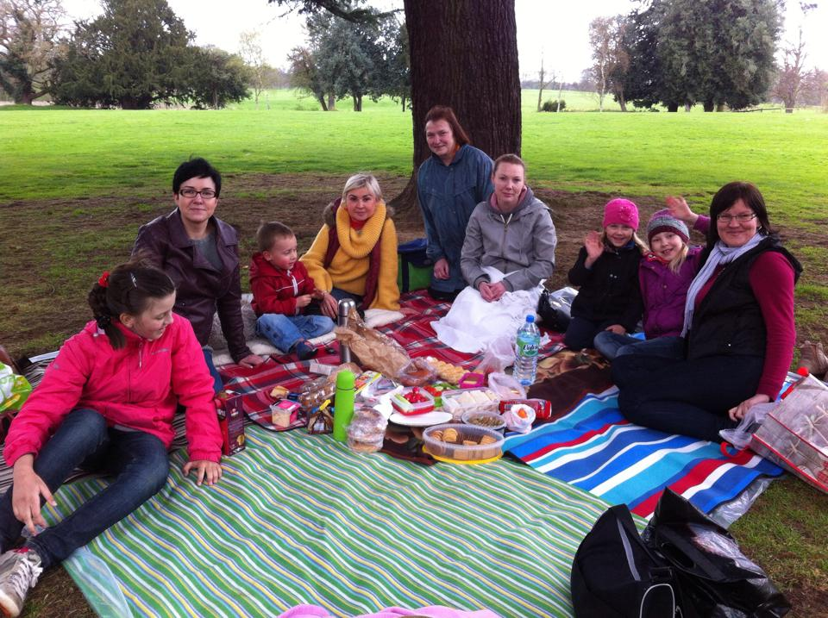
Notes:
Собирались мы как-то и на пикник в начале учебного года.

Slide 18
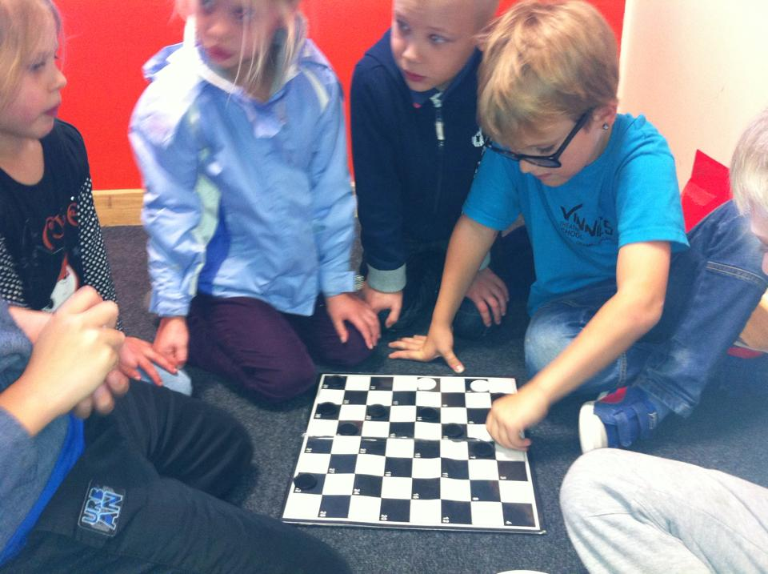
Notes:
День настольных игр: дети играли в шахматы, домино, шашки, змейки-лесенки и т.д.

Slide 19
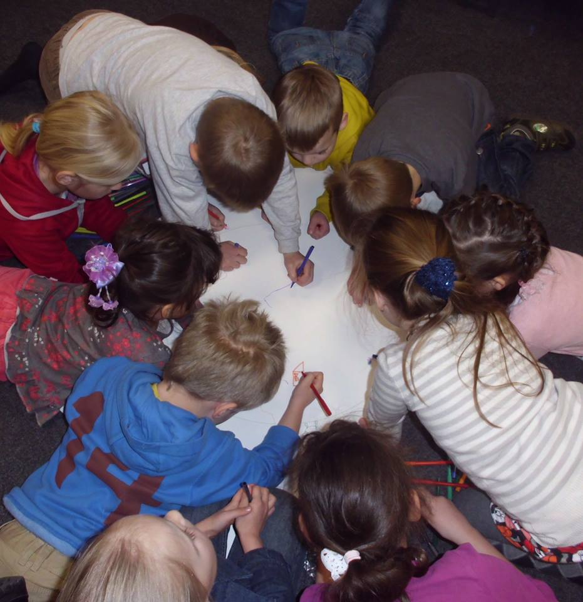
Notes:
Совместный проект в средней группе (6-7 лет).

Slide 20
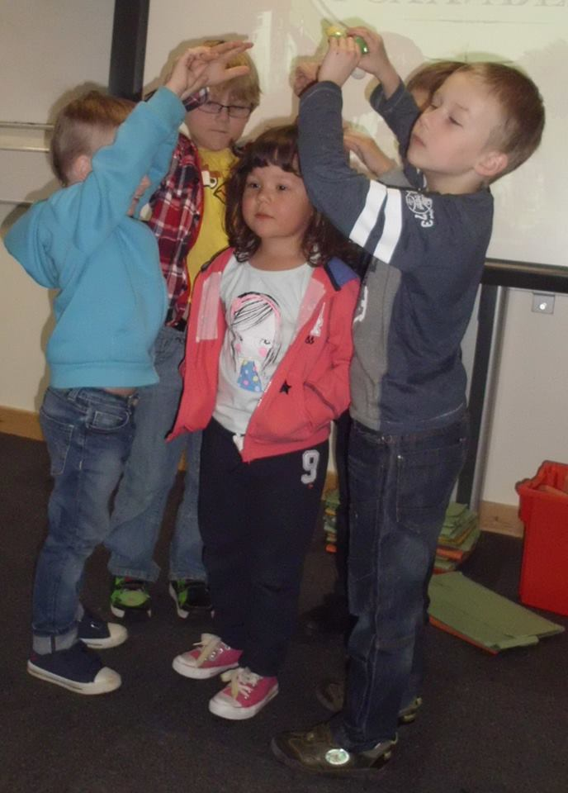
Notes:
Дети импровизируют на уроке Оксаны Козловской.

Slide 21
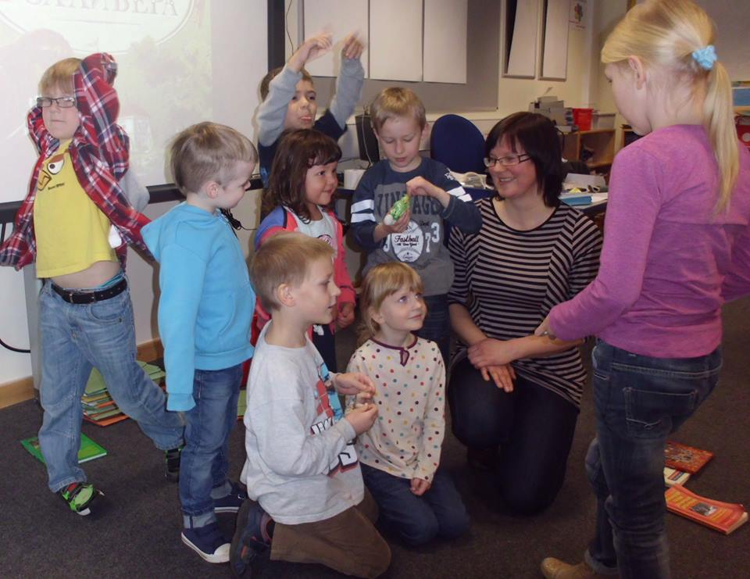
Notes:
Дети рассказывают о своих любимых книгах.

Slide 22
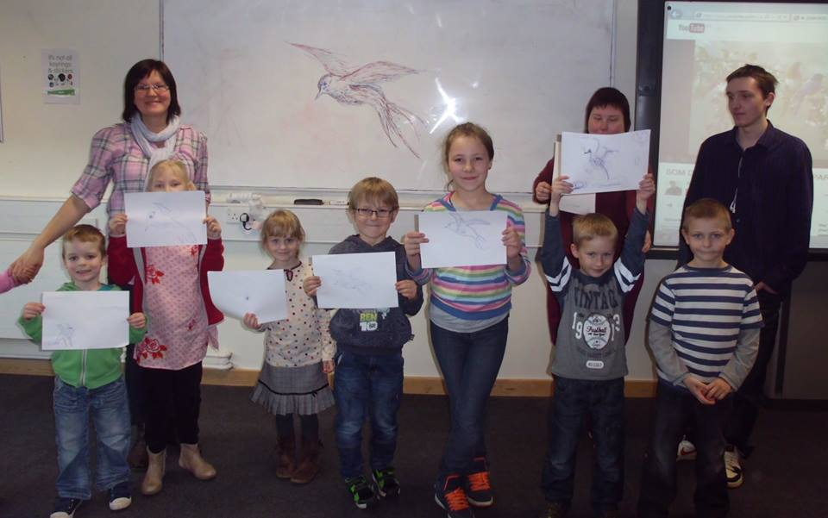
Notes:
Урок рисования у детей 5-7 лет.

Slide 23
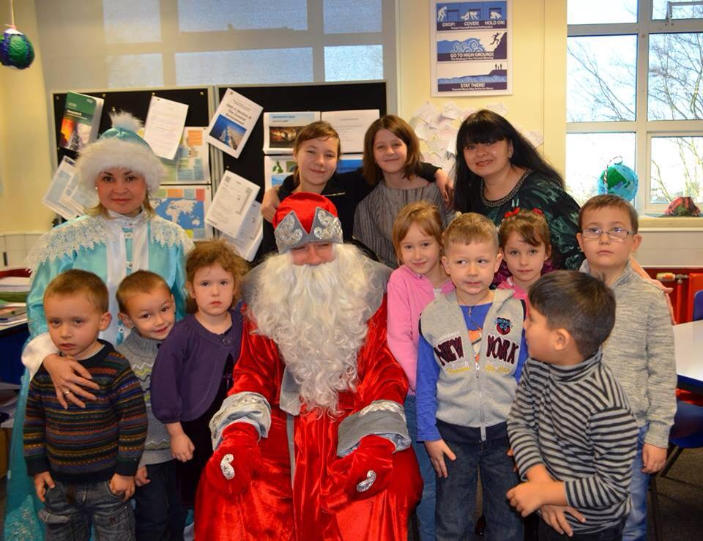
Notes:
Новый 2015-й год: было много пожеланий и подарков!

Slide 24
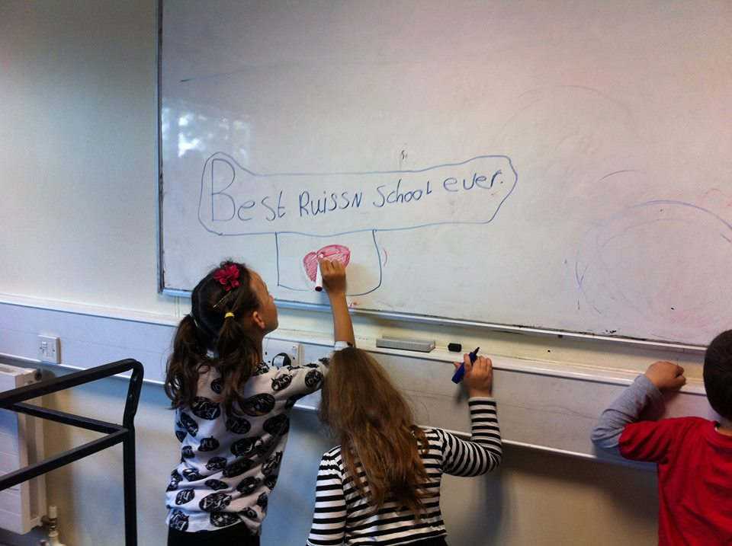
Notes:
Дети пишут: «Самая лучшая русская школа»

Slide 25
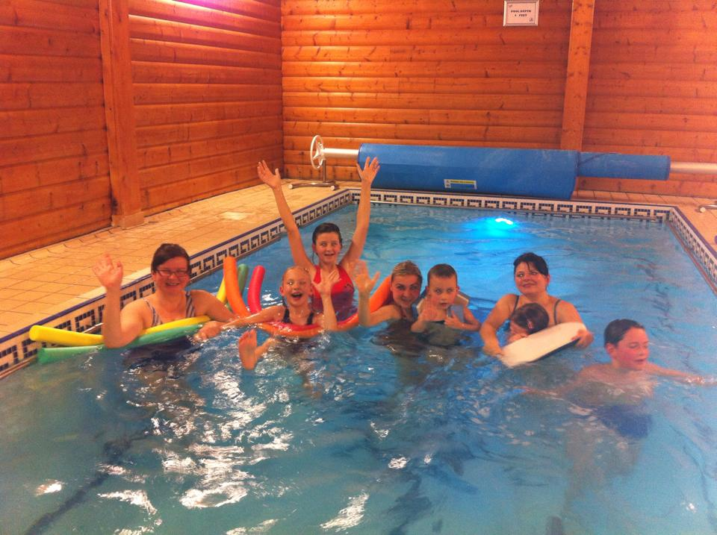
Notes:
Учителя отдыхают.

Slide 26
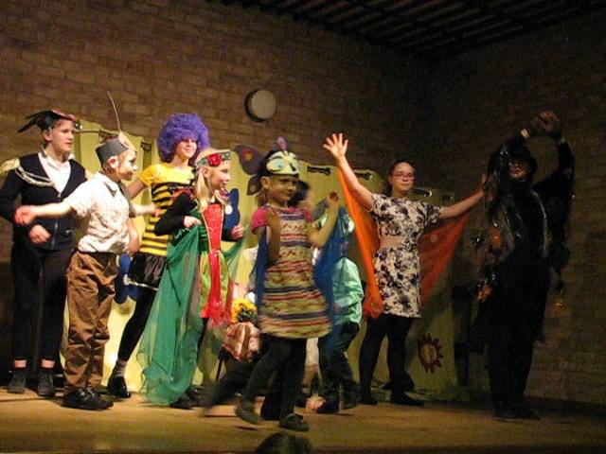
Notes:
Премьера спектакля "Муха-Цокотуха" детского театра-студии "Лесенка" при Русской школе Нортгемптона.

Slide 27
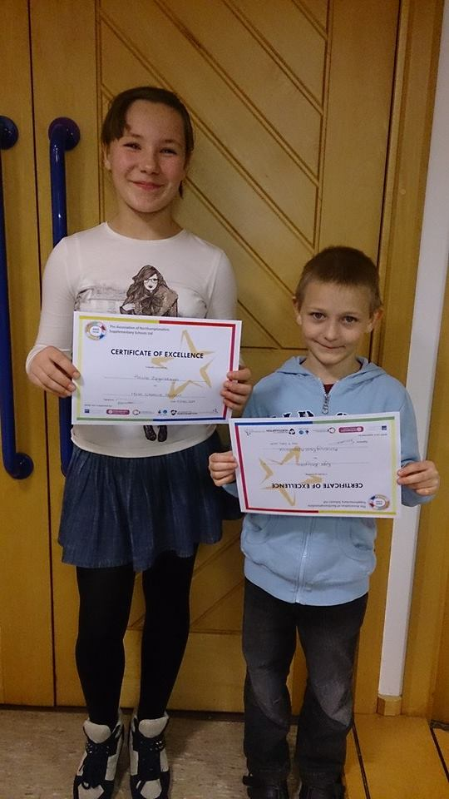
Notes:
Наши дети получают призовые места на городском празднике воскресных школ.

Slide 28
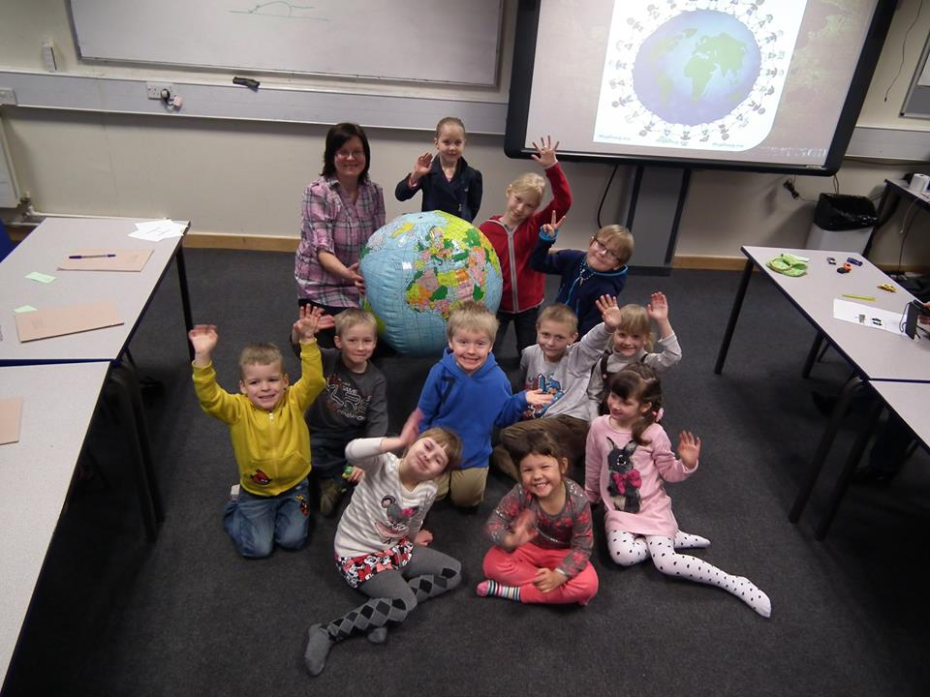
Notes:
Детям нравится в нашей школе!

Slide 29
Notes:
Ждем вас в нашей школе по субботам с 9.00 до 12.00.
Russian School of Northampton Malcolm Arnold Academy Trinity Avenue Northampton Northamptonshire NN2 6JW
Веб-страница школы: http://russianschoolnorthampton.org.uk/

